Slide 1
디자인패턴 06 - 커맨드 패턴 (command pattern)
커맨드 패턴 (command pattern)
요구사항을 객체로 캡슐화 할 수 있으며, 매개변수를 써서 여러 가지 다른 요구 사항을 집어넣을수 있다.또한 요청 내역을 큐에 저장하거나 로그로 기록할수 도있으며 작업취소 기능도 지원가능 하다.
커맨드 객체는 일련의 행동을 특정 리시버하고 연결시킴으로써 요구사항을 캡슐화한다.
이렇게 하기 위해 행동과 리시버를 한 객체에 집어넣고 메소드 하나만 외부에 공개하는 방법을 사용한다.

Slide 2
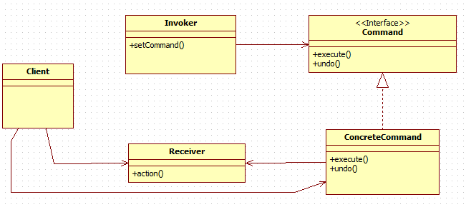
커맨드 패턴 클래스 다이어그램
클라이언트는
CreateCommand를 생성하고
Receiver를 생성.
인보커 객체는 명령이 들어있으며, execute() 메소드
호출함으로써 커맨드 객체에특정 작업을 수행을 요구함.
리시버는 요구사항을 수행하기 위해 어떤 일을
처리해야하는지 알고 있는 객체.
Public void execute(){
receiver.action();
}

Slide 3
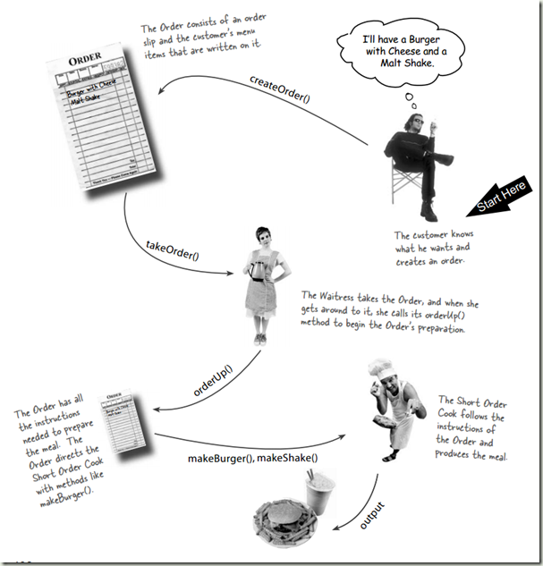
식당을 예로들어보자.
1. 손님이 웨이터에게 주문을 한다.
2. 웨이터가 고객의 주문을 주문서에 적는다.
3. 웨이터는 주문서를 주방에 전달하여 주문을 요청한다.
4. 요리사는 주문서에 적힌 주문대로
음식을 자신의 노하우로 만든다.
손님 == 클라이언트
웨이터 == 인보커 객체
주문서 == 커맨드 객체
주방장 == 리시버 객체
주문을 하는것 == setCommand()
주문을 요청하는것 == execute()
으로 볼수있다.

Slide 4
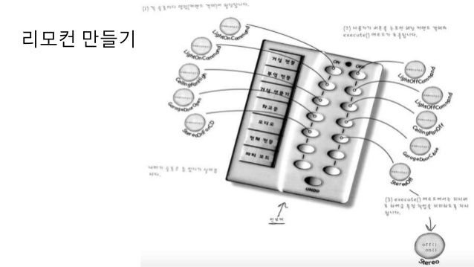
간단한 예제

Slide 5
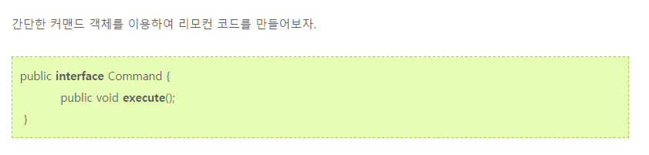
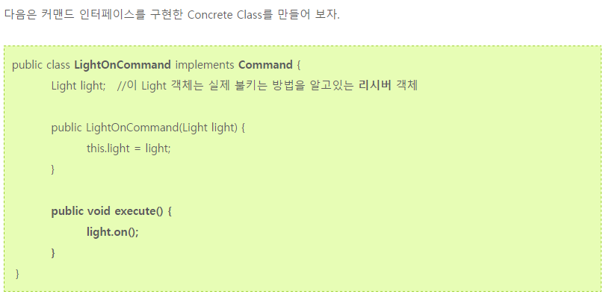

Slide 6
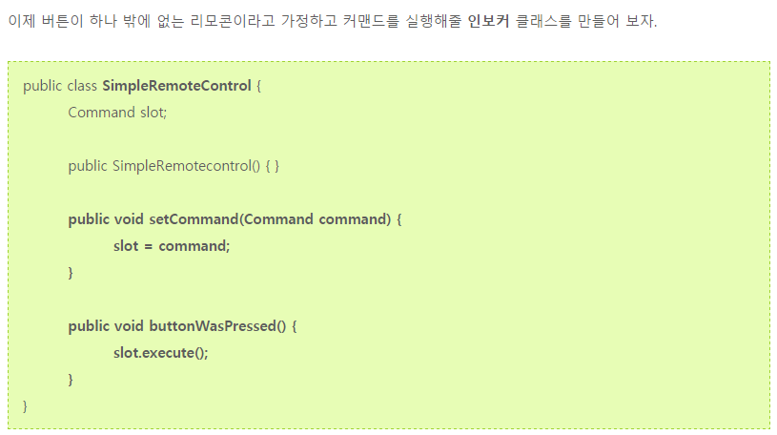

Slide 7
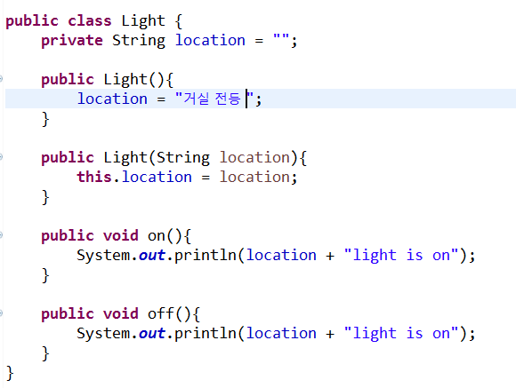

Slide 8
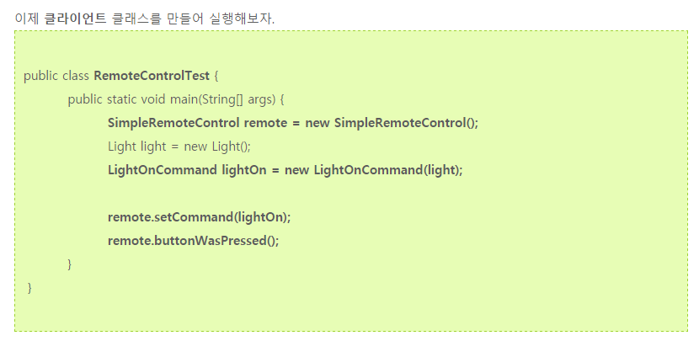

손님
웨이터
remote변수: Invoker – 필요한 작업을 요청할때 사용할 커맨드 객체를
인자로 전달 받는다. 멤버로 Command 객채를 구성으로 한다.
주방장
Light변수: receiver역할 - 요청을 받아 처리
주문서
Lighton변수: Command 객체로 리시버를 인자로 받는다.
주문받기
커맨드 객체를 인보커한테 전달.
주문요청
Lighton.execute()
Light.on()

Slide 9
이제 호텔에 있는 만능 리모컨 같은 여러 기능이 있는 리모컨을 만들어보자.
public class RemoteControl {
Command[] onCommands;
Command[] offCommands;
Command undoCommand;
public RemoteControl() {
onCommands = new Command[7];
offCommands = new Command[7];
Command noCommand = new NoCommand();
//아무 동작도 없는 커멘드 객체 일종의 Null 객체
for(int i=0; i<7; i++){
onCommands[i] = noCommand;
offCommands[i] = noCommand;
}
undoCommand = noCommand;
}
public void setCommand(int slot, Command onCommand, Command offCommand){
onCommands[slot] = onCommand;
offCommands[slot] = offCommand;
}
public void onButtonWasPushed(int slot){
onCommands[slot].execute();
undoCommand = onCommands[slot];
}
public void offButtonWasPushed(int slot){
offCommands[slot].execute();
undoCommand = offCommands[slot];
}
@Override
public String toString() {
StringBuffer sb = new StringBuffer();
for(int i=0; i<7; i++){
sb.append(onCommands[i].getClass().getName()+" / "+offCommands[i].getClass().getName()+"\n");
}
return sb.toString();
}
}
Public class NoCommand implements Command {
public void execute(){ }
} //단순히 인터페이스가 아닌 클래스일뿐.

Slide 10
커멘드 인터페이스를 구현한 구상클래스
public class LightOnCommand implements Command {
Light light;
public LightOnCommand(Light light) {
this.light = light;
}
@Override
public void execute() {
light.on();
}
@Override
public void undo() {
light.off();
}
}
public class LightOffCommand implements Command {
Light light;
public LightOffCommand(Light light) {
this.light = light;
}
@Override
public void execute() {
light.off();
}
@Override
public void undo() {
light.on();
}
}

Slide 11
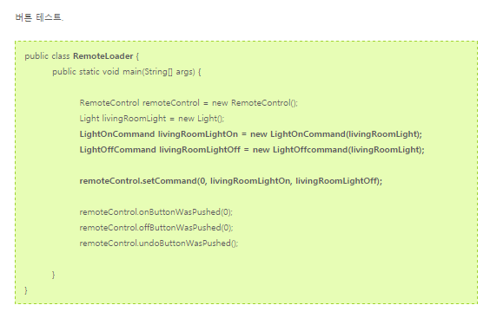

Slide 12
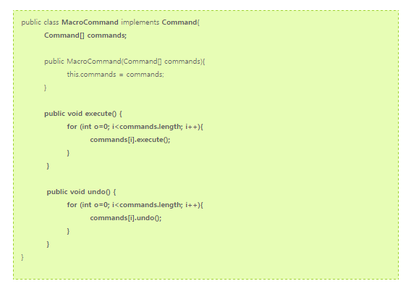
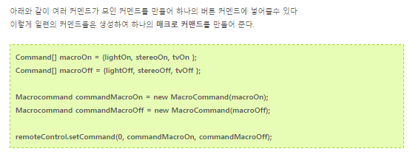
매크로 커맨드(응용하면 버튼 하나만으로도 여러 작업을 하게 할수있다.)

Slide 13
디자인 패턴 정리
커맨드 패턴 (command pattern) – 요청 내역을 객체로 캡슐화하여 클라이언트를 서로 다른 요청 내역에 따라 매개변수화 할수 있다. 요청을 큐에 저장하거나 로그로 기록할 수 있고 작업취소 기능을 지원할수 있다.
싱글턴 패턴 (singleton pattern) - 해당 클래스의 인스턴스가 하나만 만들어지고, 어디서든지 그 인스턴스에 접근할 수 있도록 하기 위한 패턴.
팩토리 메소드 패턴 - 객체를 생성하기 위한 인터페이스를 정의하는데, 어떤 클래스의 인스턴스를 만들지는 서브클래스에서 결정하게 만든다. 즉 팩토리 메소드 패턴을 이용하면 클래스의 인스턴스를 만드는 일을 서브클래스에게 맡기는 것.
데코레이터 패턴 (decorator pattern) -객체에 추가적인 요건을 동적으로 첨가한다. 데코레이터는 서브클래스를 만드는 것을 통해서 기능을 유연하게 확장할 수 있는 방법을 제공한다
옵저버 패턴 (observer pattern) - 한객체의 상태가 바뀌면 그 객체에 의존하는 다른 객체들한테 연락이 가고 자동으로 내용이 갱신되는 방식으로 일대다(one-to-many) 의존성을 정의한다.
스트래티지 패턴(strategy pattern) - 알고리즘군을 정의하고 각각 캡슐화하여 교환해서 사용할 수 있도록 만든다. 스트래티지패턴을 활용하면 알고리즘을 사용하는 클라이언트와는 독립적으로 알고리즘을 변경할수 있다

Slide 14
디자인 원칙 정리
바뀌는 부분은 캡슐화한다. - Strategy Pattern
상속보다는 구성을 활용한다. - Strategy Pattern
구현이 아닌 인터페이스에 맞춰서 프로그래밍한다. - Strategy Pattern
서로 상호작용을 하는 객체 사이에서는 가능하면 느슨하게 결합하는 디자인을 사용해야한다. – Observer Pattern
OCP 원칙 - Decorator Pattern
클래스는 확장에 대해서는 열려 있어야 하지만 코드 변경에는 닫혀 있어야 한다.

